Slide 1
Moja okolica- Gmina Łambinowice

Slide 2
BIELICE
(Bielitz)

Slide 3
Wycieczka po Bielicach

Slide 4
HISTORIA
Bielice posiadały najlepsze ziemie w powiecie niemodlińskim i od najdawniejszych czasów uznawane były w okolicy za wieś bardzo bogatą i religijną.
Tragiczny był koniec wojny dla wioski Bielice. 16 marca 1945 roku w wiosce stanęli Rosjanie. Mieszkańcy opuszczali wioskę w pośpiechu. Było wiele ofiar śmiertelnych.
27 czerwca 1945 roku wszyscy przedwojenni mieszkańcy, wzięci zostali przez polską milicję do obozu w Łambinowicach i zmuszeni do ciężkiej pracy.

Slide 5
DZIEJE KOSCIOŁA
Obecny kościół parafialny p.w. św. Katarzyny wybudowany został prawdopodobnie w XVI wieku, po tym jak wcześniejszy (drewniany) spłonął. W 1731 dokonano rozbudowy kościoła i dobudowano do niego wieżę. Bielice były zawsze wioską rdzennie katolicką, a ich historia związana była ściśle z księstwem biskupów nyskich, do których należały przez długie wieki.

Slide 6
SZKOŁA PODSTAWOWA
Przedwojenne Bielice były wioską parafialną i posiadały własną szkołę.
Szkoła ta była jedną z nielicznych na Śląsku. Była to szkoła przykościelna, która założona i utrzymywana przez kościół do połowy XVIII wieku służyła głównie nauce religii. Budowa szkoły kosztowała 1100 talarów państwowych.
W latach 60-tych XX w.,
wybudowano obecny budynek szkoły, której dyrektorami byli:
Wojciech Waliduda, Józef Kowalski, Maria Młotkowska, Jan Czerniak (obecny dyrektor).
Patronem szkoły jest Tadeusz Kościuszko

Slide 7
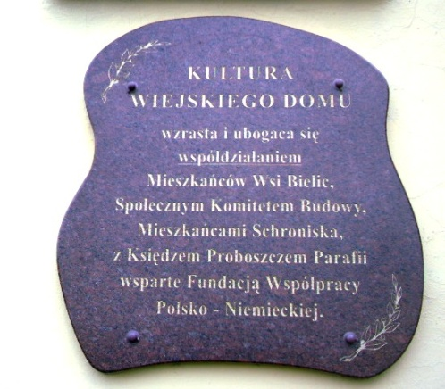
Świetlica wiejska
Budynek świetlicy został wybudowany w I poł. lat 90 –tych XX wieku, dzięki staraniom księdza proboszcza Bronisława Dołhana mieszkańców wsi oraz wsparciu Fundacji Współpracy Polsko – Niemieckiej.
Obecnie w świetlicy organizowane są codzienne zajęcia od 9:00 do 12:00.
Są to głównie gry i zabawy sportowe, komputerowe i „spotkania z bajką”.
Odbywają się tu też różne imprezy środowiskowe np.:
„Dożynki”, „Sylwester” i inne.

Slide 8
Biblioteka wiejska
W Bielicach ma swoją Filię Gminna Biblioteka Publiczna z Łambinowic, która mieści się w budynku świetlicy wiejskiej.
Biblioteka posiada bogate zbiory, do zbiorów bardzo cennych należy literatura przedwojenna :
Bildband Kreis Falkenberg in Oberschlesien, Druckhaus Goldammer, Scheinfeld/Mfr. 1982. Heimatkalender des Kreises Falkenberg, Druck: Schlesierverlag L.Heege, Schweidnitz, 1929-1939. Knie J. G., Alphabetisch- statistisch-topographische Uebersicht der Dörfer, Flecken, Stadte und andern Orte der Königl. Preusz. Provinz Schlesien, Breslau 1845. Triest Felix, Topographisches Handbuch von Oberschlesien, Zweite Hälfte, Breslau 1865

Slide 9
Schronisko św. Brata Alberta
W przedwojennym klasztorze Sióstr Służebniczek Najświętszej Marii Panny mieści się obecnie Schronisko św. Brata Alberta , przez które przewinęło się tysiace osób. W tej chwili z pomocy schroniska korzysta około stu podopiecznych, jednak w zimne dni ich liczba sięga nawet kilkuset. To jedno z największych schronisk w kraju. Niedawno Schronisko św. Brata Alberta w Bielicach świętowało dwudziestolecie istnienia, chociaż samo stowarzyszenie powstało kilka lat wcześniej.

Slide 10
DZIĘKUJEMY ZA UWAGĘ
Diana Orłowska
Izabela Pioterkiewicz

